Slide 1
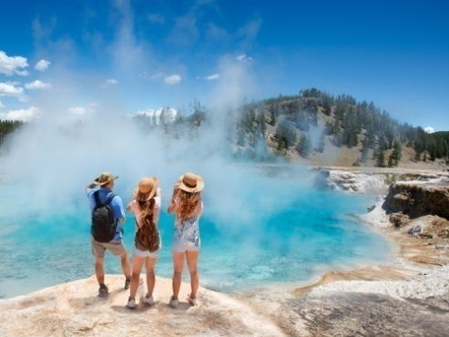
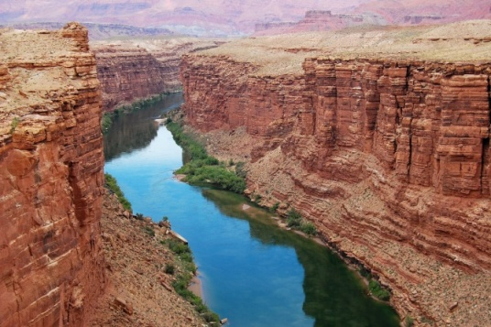
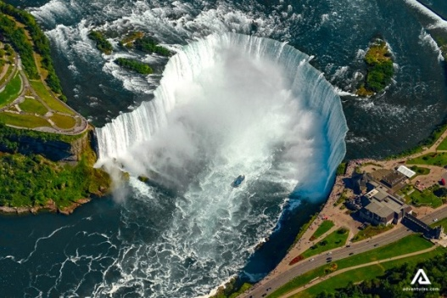
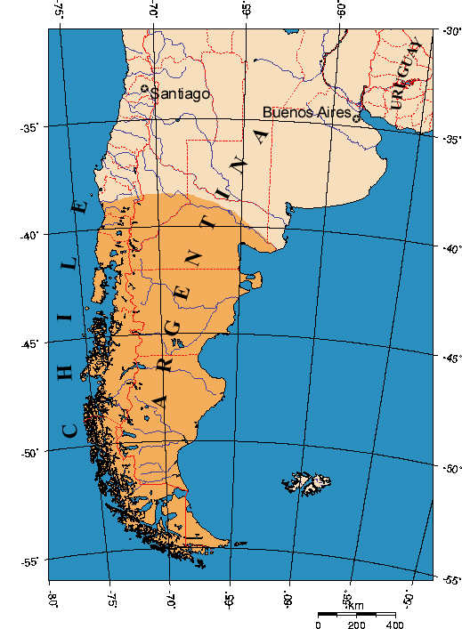
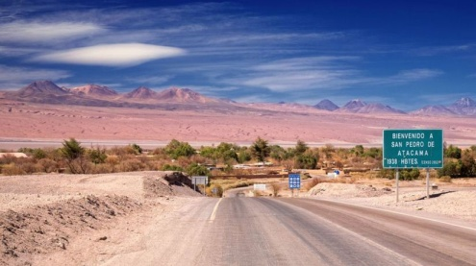
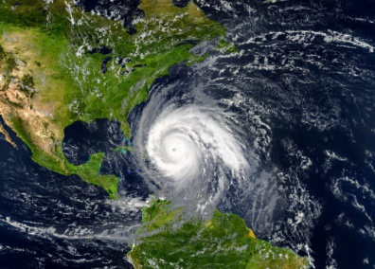
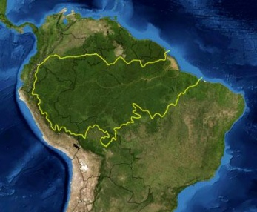
Zaujímavosti prírody Ameriky
Geografia 9.ročník

Slide 2
Úvod
Táto prezentácia Vás krátko a jednoducho prevedie cez zaujímavosti prírody v Amerike
V Amerike sa určite nachádza viac prírodných krás a zaujímavostí ako je v tejto prezentácii. Získať informácie o nich môžete aj z rôznych encyklopédií, dokumentárnych filmov alebo internetu.

Slide 3
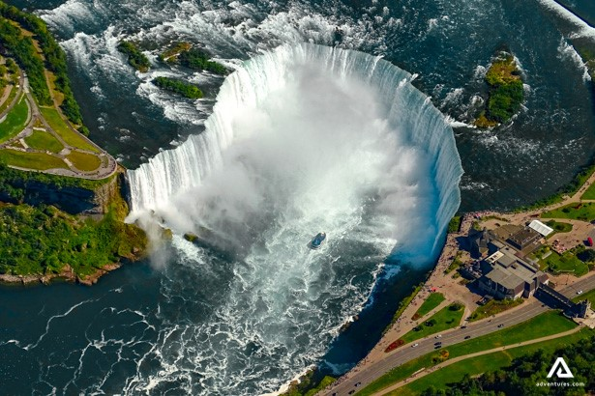
Zaujímavosti prírody Ameriky
kaňon rieky Colorado – rieka Colorado dostala pomenovanie podľa svojej farby. Colorado – po španielsky červený.
rieka Amazonka – patrí k najdlhším riekam sveta.
Niagarské vodopády – turistická atrakcia, vodopády Iguazu – krása prírody, Angelov vodopád – najvyšší na svete, 973 metrov

Slide 4
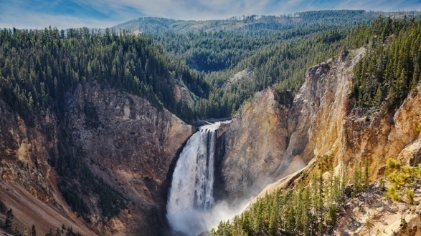
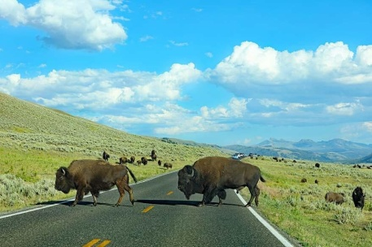
Zaujímavosti prírody Ameriky
Yellowstonský národný park – prvý národný park na území Severnej Ameriky. (1872). Známi aj gejzírmi.
Nahuel Huapi – prvý národný park v Južnej Amerike (1934)

Slide 5
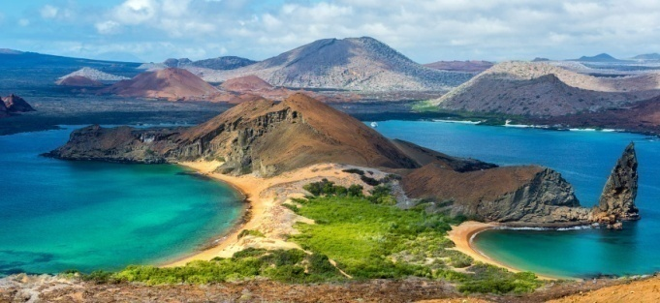
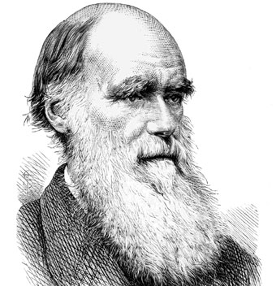
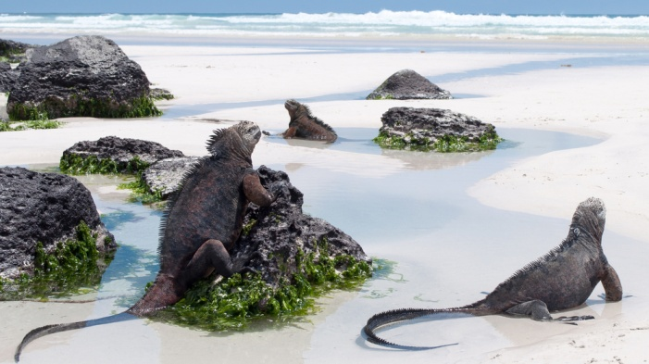
Zaujímavosti prírody Ameriky
Galapágy – súostrovie, kde sa zachovalo veľa rastlín a živočíchov. Odľahlá časť pevniny. Charles Darwin – tu robil vedecké výskumy.

Slide 6
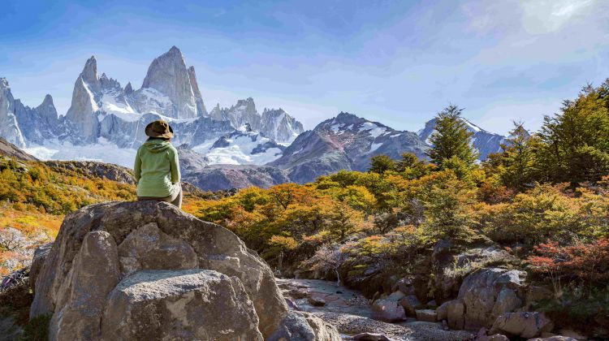
Zaujímavosti prírody Ameriky
Patagónia – nachádza sa na juhu Južnej Ameriky. Je to najjužnejšie trvalo osídlená časť Zeme.
Ohňová zem – najjužnejšia časť Južnej Ameriky

Slide 7
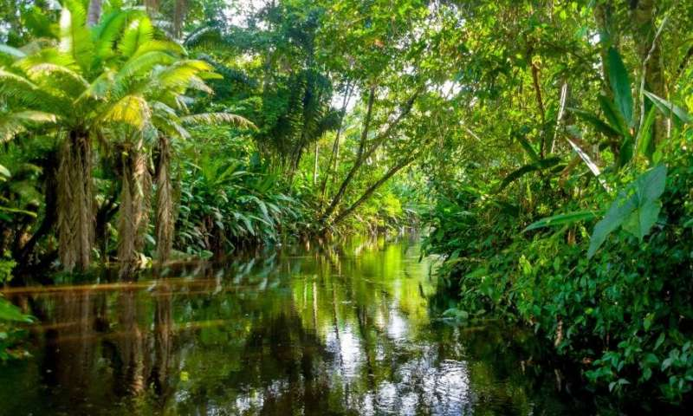
Zaujímavosti prírody Ameriky
Amazonská nížina – vysoká teplota a vlhkosť vzduchu, veľa rastlín a živočíchov, dažďové lesy, rieka Amazonka a jej prítoky, získavanie dreva.

Slide 8
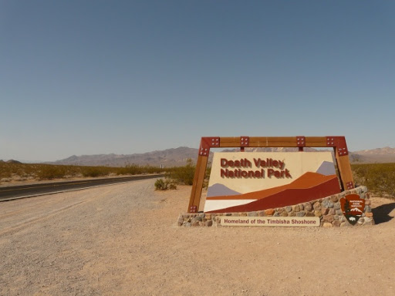
Zaujímavosti prírody Ameriky
Suché oblasti Ameriky
Údolie smrti – Severná Amerika, cez deň 50 stupňov Celzia, v noci až 0 stupňov Celzia
Atacama – Južná Amerika, púšť v neveľkej vzdialenosti od Tichého oceána

Slide 9
Zaujímavosti prírody Ameriky
Hurikány a tornáda – nebezpečné, väčšinou vznikajú nad Mexickým zálivom a potom sa presúvajú nad pevninu

Slide 10
Zdroje
Travel Wyoming
The Crazy Tourist
Full Suitcase
Travelistan
Joj
Codnes
Wikipédia
Bookmundi
Phys.org
Magazín Cestovanie
Cestovanie – Pravda
Webnoviny
Tripadvisor
Adventures.com
Internet
Učebnica Geografia 6.ročník

